Slide 1
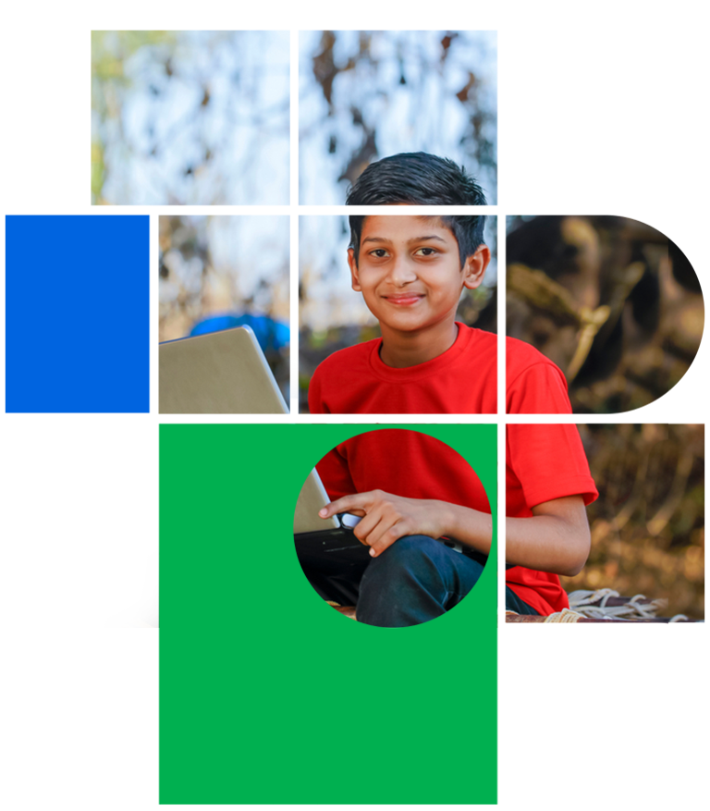
डिजिटल नागरिकता
पाठ 4
आपका ऑनलाइन व्यक्तित्व क्या है?

Slide 2
स्तर 2 | डिजिटल नागरिकता
रिया की कहानी
आइए मिलते हैं रिया से
रिया एक शांत और शर्मीली किशोरी है, जिसकी उम्र सोशल मीडिया साइट्स पर सार्वजनिक प्रोफ़ाइल बनाने के लिए पर्याप्त नहीं है। उसके माता-पिता भी उसके इस साइट पर सक्रिय होने के विचार से सहज नहीं हैं जो किशोरों में बेहद लोकप्रिय है। लेकिन उसके ज्यादातर दोस्त वहां हैं और रिया ऑनलाइन बातचीत और मौज-मस्ती करने से चूकना नहीं चाहती।
वह रियाना के नाम से एक प्रोफ़ाइल बनाती है और वहां अपने बारे में सभी प्रकार की जानकारी साझा करती है, जिसमें फोटो, वीडियो शामिल हैं। वह आत्मविश्वासी महसूस करती है और वास्तविक जीवन की तुलना में अपने आपको बहुत अधिक निवर्तमान मानती है। वह अपने दोस्तों को अपने फर्जी प्रोफाइल के बारे में बताती है ताकि वे ऑनलाइन उसके दोस्त बन सकें। वह बहुत सी व्यक्तिगत जानकारी साझा करती है और अक्सर तस्वीरें पोस्ट करती है। वह उन तस्वीरों को चुनने की कोशिश करती है जो उसे और अधिक बड़ा दिखाती हैं।। वह इसे अपने परिवार से गुप्त रखती है।
एक अवसर पर, रिया एक नए छात्र का मजाक बनाने में भाग लेती है क्योंकि उसके सभी दोस्त ऐसा कर रहे होते हैं। वे छात्र के सोशल मीडिया पर अपमानजनक टिप्पणी पोस्ट करते हैं; मामला तब और बढ़ जाता है जब छात्र ऑनलाइन बदमाशी के बारे में स्कूल अधिकारियों से शिकायत करता है।

Slide 3
स्तर 2 | डिजिटल नागरिकता
बहस
रिया अलग तरीके से क्या कर सकती थी?
आपको क्या लगता है कि जब रिया के माता-पिता को पता चलेगा तो उनकी क्या प्रतिक्रिया होगी?
यदि आपको एक सोशल मीडिया प्रोफ़ाइल बनानी हो, तो आप इसे वास्तविक और प्रामाणिक बनाए रखने के लिए कौन सी दो चीज़ें करेंगे?
ऐसी कौन सी चीज़ होगी जिससे आप बचेंगे या नहीं करेंगे?

Slide 4
स्तर 2 | डिजिटल नागरिकता
सलाह
याद रखें!
क्या ठीक नहीं है:
अनुपयुक्त संदेशों, छवियों और वीडियो को साझा करना या अपलोड करना
ऑनलाइन कुछ ऐसा कहना या करना जो आप आमने-सामने नहीं कहेंगे या नहीं करेंगे
दूसरों की सहमति के बिना उनकी तस्वीरें पोस्ट करना
जो आप पोस्ट करने वाले हैं, क्या वह :
सत्य है?
मददगार है?
प्रेरक है?
ज़रूरी है?
दयालु है?

Slide 5
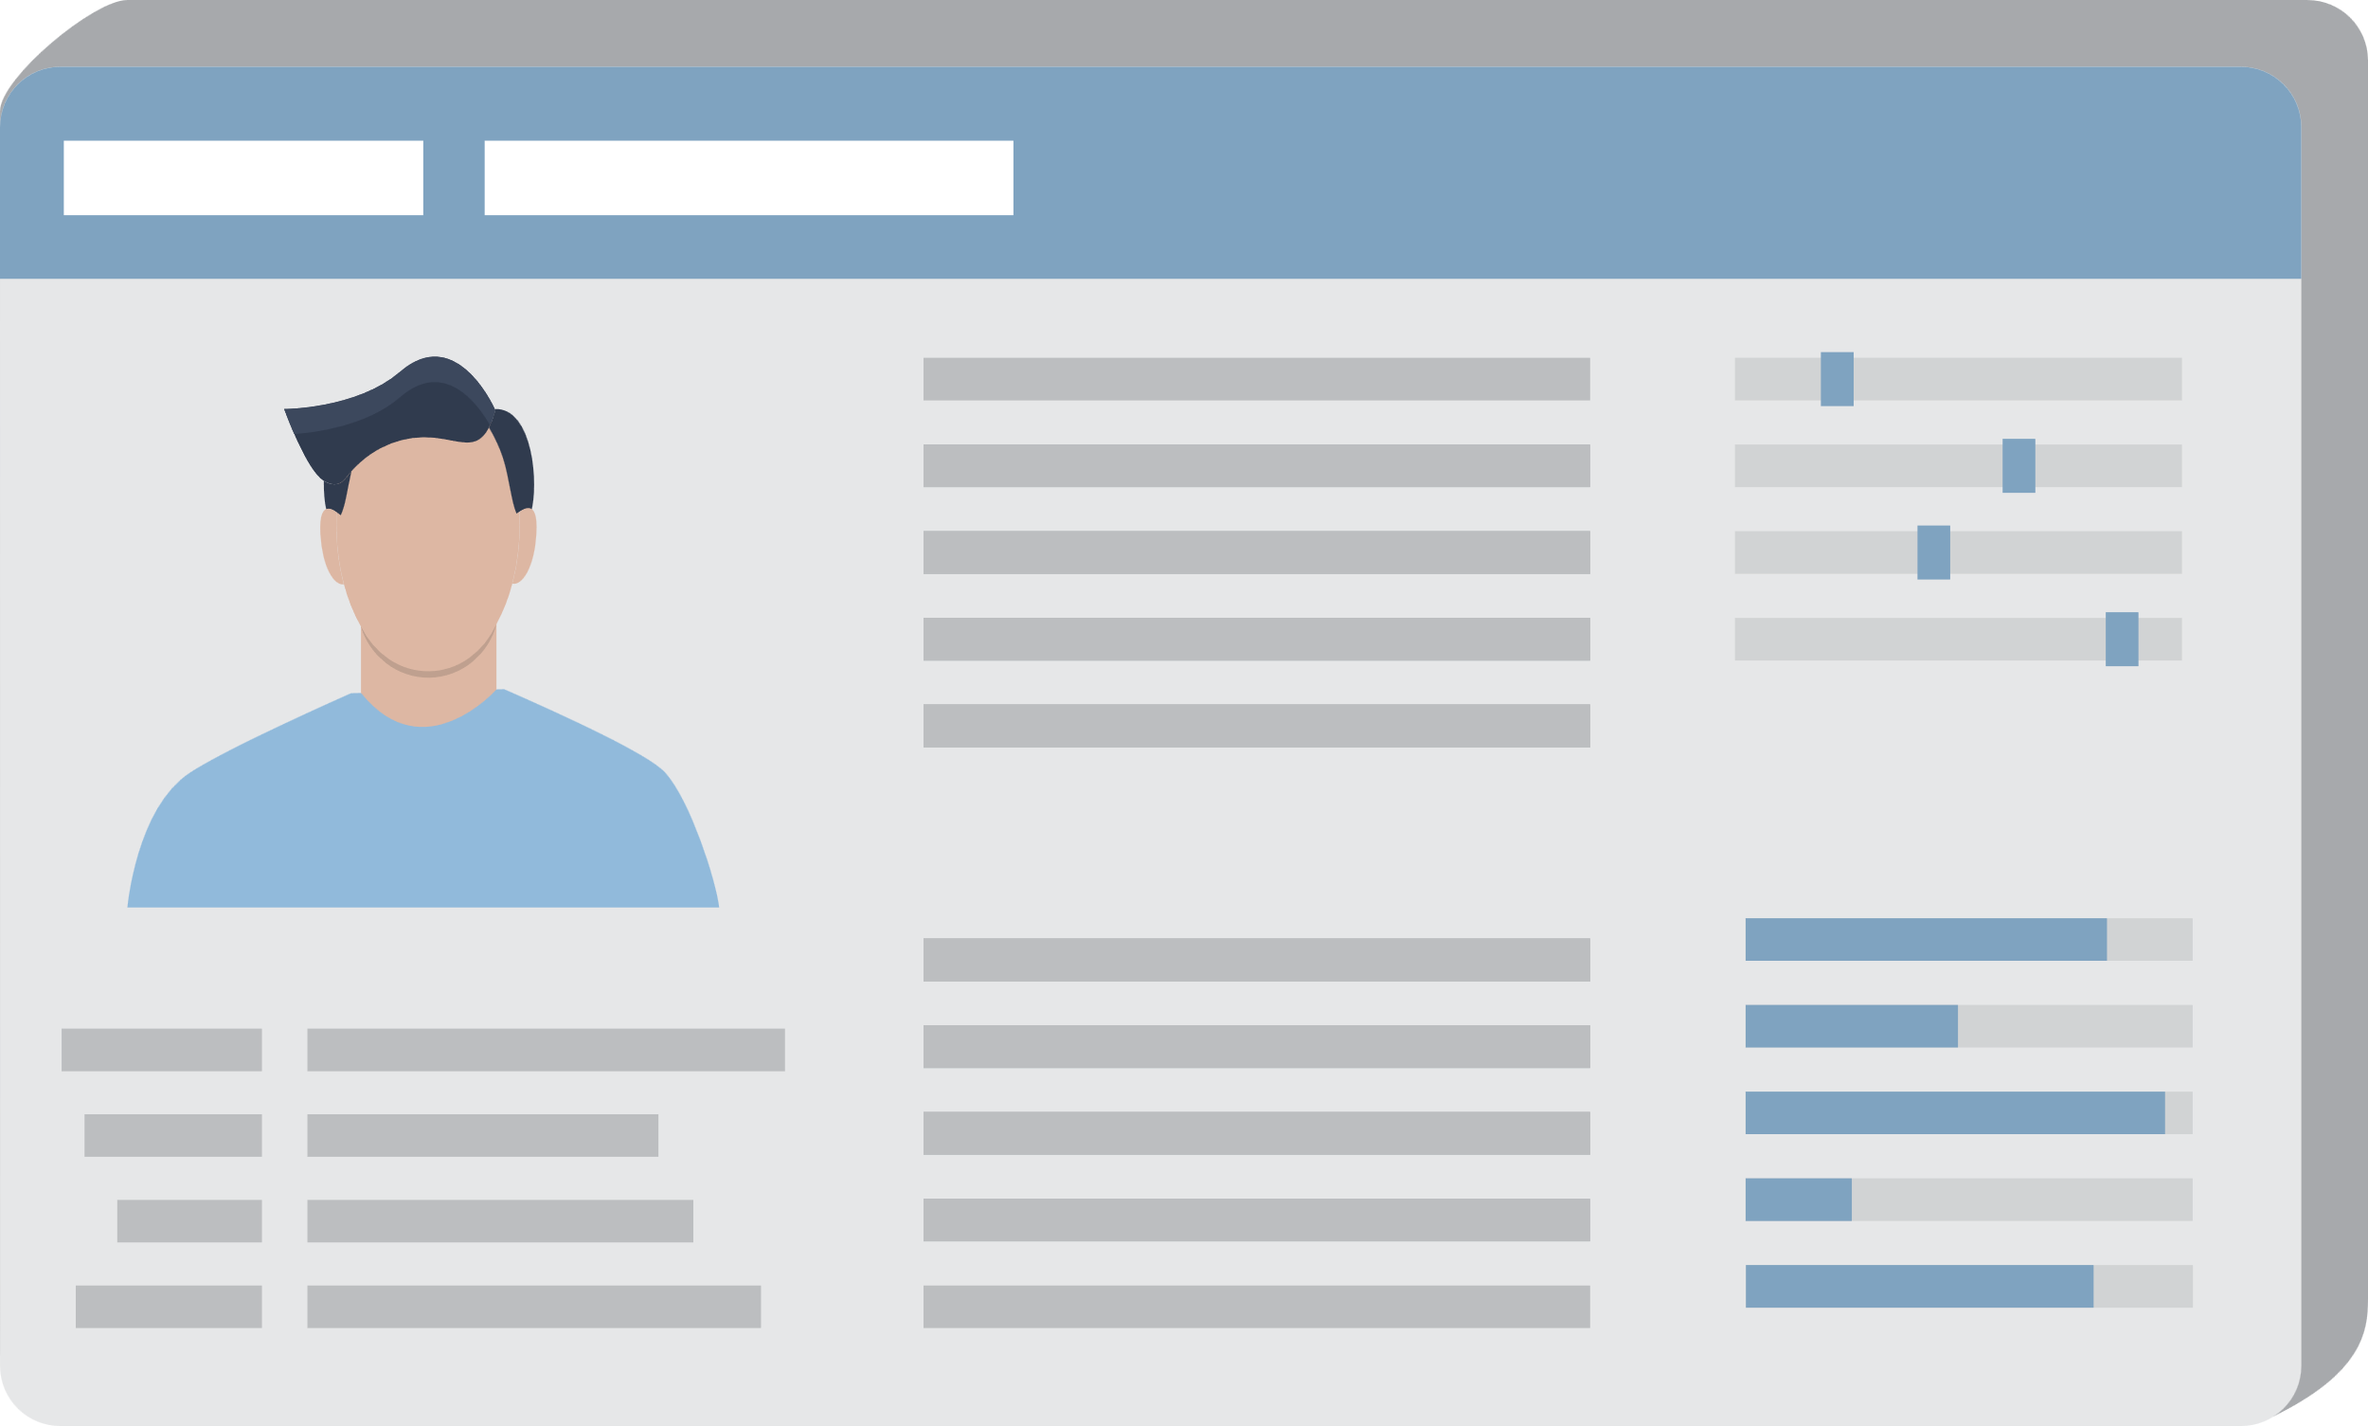
स्तर 2 | डिजिटल नागरिकता
व्यक्तित्व और प्रतिष्ठा
व्यक्तित्व
किसी के चरित्र का वह पहलू जो दूसरों के सामने प्रस्तुत किया जाता है या माना जाता है।
प्रतिष्ठा
विश्वास या राय जो आम तौर पर किसी व्यक्ति या किसी चीज़ के बारे में आयोजित की जाती है।

Slide 6
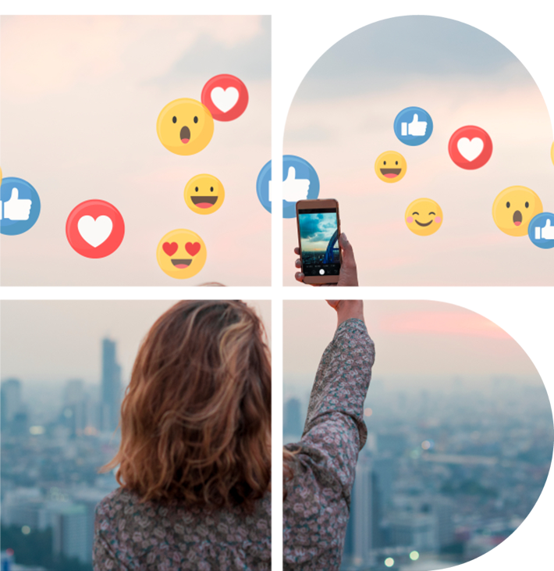
स्तर 2 | डिजिटल नागरिकता
अन्य लोग ऑनलाइन कार्य कैसे करते हैं?
दो मशहूर हस्तियों या प्रभावित करने वालों के नाम बताएं जिन्हें आप समाचार या ऑनलाइन में फॉलो करते हैं। आप उनके किन गुणों की प्रशंसा करते हैं?
वे खुद को ऑनलाइन कैसे संचालित करते हैं?
क्या उनके द्वारा पोस्ट की गई किसी चीज़ के लिए कभी कोई विवाद हुआ है?
अन्य लोगों के बारे में सोचें ?

Slide 7
स्तर 2 | डिजिटल नागरिकता
गतिविधि: सकारात्मक और नकारात्मक पदचिन्ह
सकारात्मक पदचिह्न
नकारात्मक पदचिह्न
मेरी कलाकृति या वाइल्डफ्लावर की तस्वीरें पोस्ट करना
अपने शिक्षक के बारे में घटिया टिप्पणियां पोस्ट करना जिन्होंने आपको कम अंक दिए

Slide 8
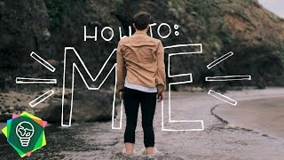
स्तर 2 | डिजिटल नागरिकता
तुम्हारा असली व्यक्तित्व क्या है ?
ऑनलाइन और ऑफलाइन व्यक्तित्व के बीच अंतर करना।
Notes:
Online vs. Offline Self: Who is the Real You? | New Age Creators - YouTube

Slide 9
स्तर 2 | डिजिटल नागरिकता
टेक-होम गतिविधि
निम्नलिखित में से किसी एक पर ब्लॉग पोस्ट लिखें:
सोशल मीडिया प्लेटफॉर्म पर फिल्टर और फोटो हेरफेर का उपयोग
"रियल मी" बनाम "सोशल मीडिया मी"

Slide 10
के द्वारा बनाई गई

